Slide 1
Площадка № 4
д.Щитцы, ул.Брюханова, 20

Slide 2
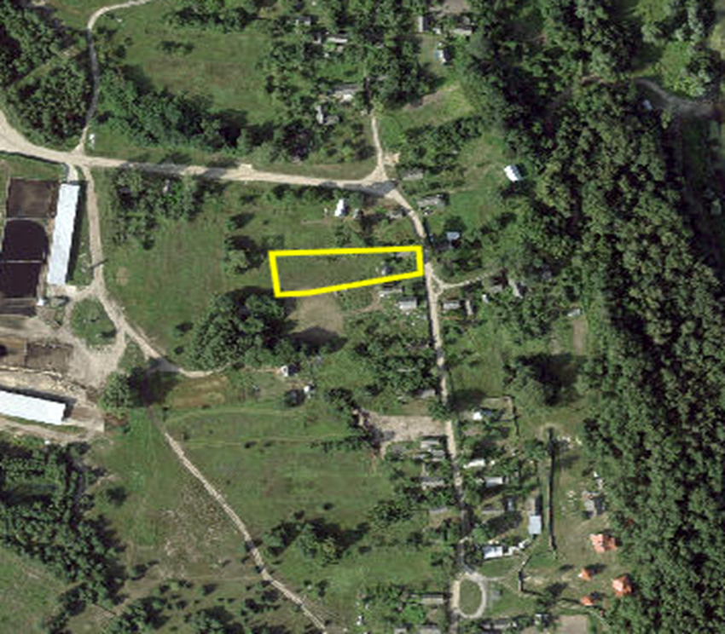
Схема площадки
Общая информация
Адрес: Гомельская область, Лоевский район, д.Щитцы, ул.Брюханова, 20
Площадь: 0,2456 га
Целевое назначение земельных участков: для строительства и обслуживания объекта по оказанию туристических услуг
Землепользователь: Лоевский районный исполнительный комитет
Форма собственности: государственная
Наличие правоустанавливающих документов на участок: имеется
Правовой режим: предоставление в аренду
Категория земель: земли населенных пунктов, садоводческих товариществ и дачных кооперативов
Наличие объектов недвижимости: отсутствуют

Slide 3
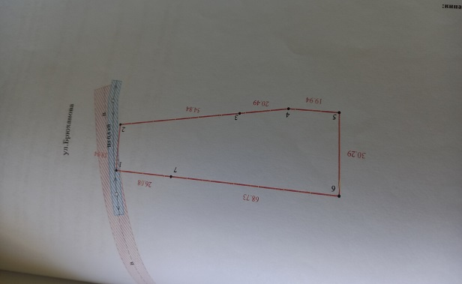
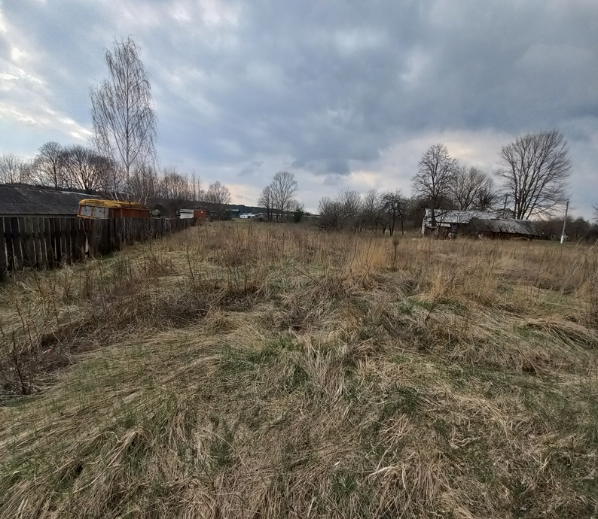
Рельеф – спокойный 0,5-1,0 м. Небольшое количество насаждений (деревья).
Схема площадки по градостроительному паспорту

Slide 4
Фактическая инфраструктура
Инженерная инфраструктура: отсутствует
Транспортная инфраструктура:
Гравийное покрытие дороги
До дороги республиканского значения : Р-125 – 2,8 км, М-10 – 49 км.
Железная дорога: до станции Речица – 70 км
Потенциальная инфраструктура
Инженерная инфраструктура:
Электроснабжение: ввод (напряжение)- 3-х фазный (380 вольт), расстояние до места подключения – 10м (стоимость 2,5 тыс. рублей).
При увеличении мощности до 50 кВт – строительство отпайки от ВЛ-10 кВт №257 протяженностью 400м (стоимость 30 тыс. рублей) и ЗТП (закрытая трансформаторная подстанция) (стоимость от 30 тыс. рублей).
Газоснабжение: газопровод высокого давления, Ø159, мощностью 1,2 МПА – от точки подключения расстояние 7,4 км, на котором может быть обеспечена нагрузка 1000м куб/час. Сумма затрат: 3108 тыс. рублей. Стоимость СМР подлежат уточнению на стадии разработки предпроектной (проектно-сметной) документации.
Подключение индивидуальной баллонной установки (ИБУ), стоимость – 400 рублей.
Водоснабжение: диаметр 100мм, расстояния до подключения 10 м, пропускная способность 1356м³, стоимость подключения 0,87 тыс. рублей.
Водоотведение: устройство выгребной ямы. Стоимость 3,5 тыс. рублей.
Телекоммуникации (оптоволокно): расстояние до точки подключения – 8,5 км. Ориентировочная стоимость 77,4 тыс. рублей.

Slide 5
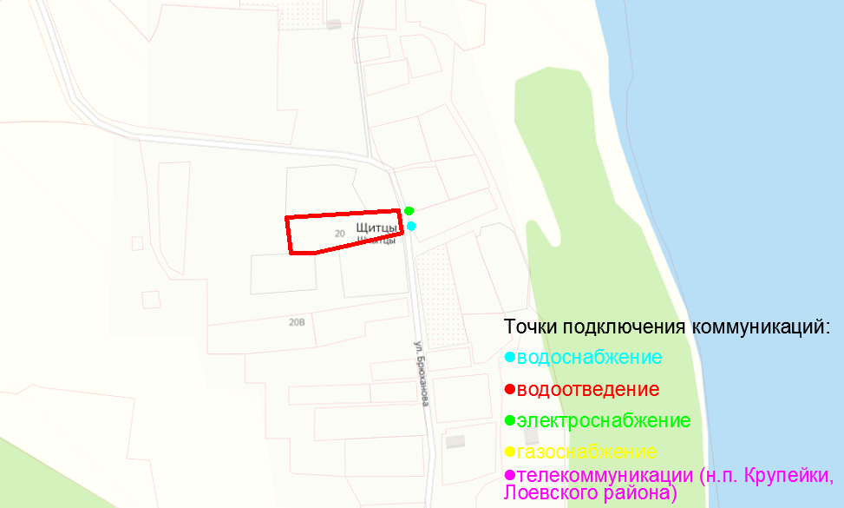
Инженерно-техническое обеспечение

Slide 6
Ограничения
Ограничения (обременения) прав:
- на площади 0,2456 гектара в связи с расположением на природных территориях, подлежащих специальной охране (в водоохранной зоне реки, водоема);
- на площади 0,0004 гектара в связи с расположением в охранных зонах электрических сетей до 1000 вольт;
- на площади 0,0006 в связи с расположением в санитарно-защитных полосах водоводов;
- на площади 0,2456 в связи с расположением на-природных территориях, подлежащих специальной охране (в зоне санитарной охраны водного объекта, используемого для хозяйственно-питьевого водоснабжения, в зоне санитарной охраны в местах водозабора).
Удаленность от границ жилой застройки: в границах жилой застройки
Общая информация
В соответствии со специфическими санитарно-эпидемиологическими требованиями к установлению санитарно-защитных зон объектов, являющихся объектами воздействия на здоровье человека и окружающую среду, утвержденными Постановлением Совета Министров Республики Беларусь от 11.12.2019г. № 847.

Slide 7
Инвестиционные предложения района
для строительства и обслуживания объекта по оказанию туристических услуг;
создание туристического комплекса. Расположение вблизи реки Днепр, позволит организовать активный отдых (организация ловли рыбы, катание на лодках и др.);
иные виды деятельности, не запрещенные законодательством.

Slide 8
Финансовый блок
№ п/п | Критерий | Стоимость | Источник финансирования
1 | Возмещение затрат на отведение земельного участка | 1,60975 тыс. рублей | Средства инвестора
 | ИТОГО организационные затраты: | 1,60975 тыс. рублей | Средства инвестора

Slide 9
Финансовый блок: подведение инфраструктуры
№ п/п | Критерий | Стоимость* | Мощность | Источник финансирования
1 | Электросети
1.1. | Вариант 1 | 2,5 тыс. рублей | до 9,0 кВт (3-фазный (380В) | Средства инвестора
1.2. | Вариант 2 | 60,0 тыс. рублей | до 50 кВт | Средства инвестора
2. | Газоснабжение
2.1. | Вариант 1 | 0,4 тыс. рублей | ИБУ | Средства инвестора
2.2. | Вариант 2 | 3108 тыс. рублей | 1000 м куб/час | Средства инвестора
3. | Водоснабжение | 0,9 тыс. рублей | 1641 м куб/сут., Ø110 мм | Средства инвестора
4. | Водоотведение | 3,5 тыс. рублей |  | Средства инвестора
5. | Подключение связи | 77,4 тыс. рублей | оптоволокно | Средства инвестора
 | ИТОГО инфраструктурные затраты: Вариант 1 | 84,7 тыс. рублей |  | Средства инвестора
 | Вариант 2 | 3249,8 тыс. рублей |  | Средства инвестора
 | ИТОГО общие затраты:
 | Вариант 1 | 86,31 тыс. рублей |  | Средства инвестора
 | Вариант 2 | 3251,41 тыс. рублей |  | Средства инвестора
* - стоимость ориентировочная и предварительная

Slide 10
Способ приобретения
По результатам аукциона на право заключения договора аренды земельного участка.
Контактные данные ответственных лиц
ФИО | Должность | Телефон
МЕЛЬНИК Игорь Николаевич | Заместитель председателя райисполкома | 8-02347-20835
ЗУБАРЬ Светлана Сергеевна | Начальник отдела экономики райисполкома | 8-02347-20848, 20510
СУРЖИК Алексей Михайлович | Начальник отдела землеустройства райисполкома | 8-02347-52834
ВИНИЧЕК Егор Андреевич | Заместитель начальника отдела жилищно-коммунального хозяйства, архитектуры и строительства райисполкома | 8-02347-42130

